Slide 1
Hereditariedade
O que é o ADN?
Como é constituído?
Mecanismo de transmissão de caracteres hereditários

Slide 2
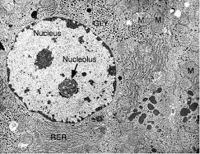
Onde se localiza na célula a informação genética?
O núcleo contém a informação sobre a coordenação das atividades celulares, o crescimento e a transmissão da informação das células eucarióticas.
Células que têm o ADN no núcleo
Fig.1 Glóbulo branco observado ao microscópio

Slide 3
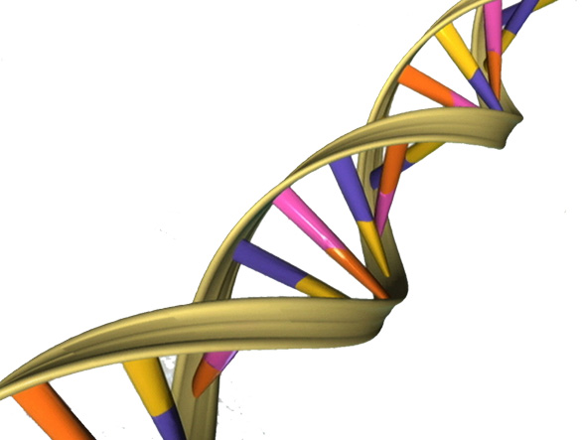
O que é o ADN?
O ADN é a molécula que armazena as informações genéticas. É através desta molécula que o núcleo controla o funcionamento da célula.
ADN – ácido desoxirribonucleico

Slide 4
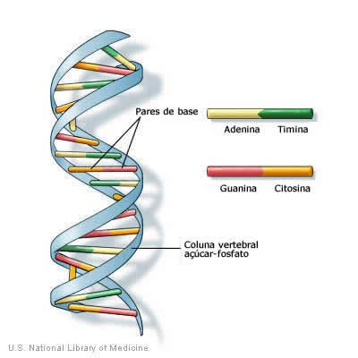
Como é constituído o ADN?
O ADN é constituído por duas cadeias de sequências de nucleótidos, enrolados em dupla hélice.
O nucleótido é a unidade básica do ADN e é formado por:
1 molécula de açúcar
1 grupo fosfato
Uma das seguintes bases azotadas- adenina (A), timina (T), citosina (C) e guanina (G).

Slide 5
Genes e cromossomas
Gene é um segmento de ADN que determina uma característica.
O gene é uma unidade de informação genética.
Estes têm como função codificar ou regular a síntese de proteínas que evidenciam as características de um ser vivo.
O conjunto de todos os genes de um organismo denomina-se genoma.
No interior do núcleo, o ADN associa-se a proteínas e forma longos filamentos chamados cromatina. Quando esta se começa a dividir, condensa-se e origina uma estrutura chamada cromossoma.
Os cromossomas são o suporte físico dos genes.

Slide 6
Mecanismo de transmissão de caracteres hereditários
Foi Gregor Mendel, quem conclui que as características de cada ser vivo, se devem á existência de um “par de fatores”, que os descendentes recebem dos seus progenitores.
É através dos cromossomas existentes nos gâmetas que ocorre a transmissão da informação hereditária dos progenitores para os seus descendentes, na reprodução sexuada;

Slide 7
Mecanismo de transmissão de caracteres hereditários
A espécie humana possuí 46 cromossomas: 23 cromossomas existentes no espermatozóide que fazem par com os 23 presentes no óvulo.
Os cromossomas de cada par apresentam um conjunto de genes para as mesmas características- cromossomas homólogos.

Slide 8
Mecanismo de transmissão de caracteres hereditários
Um individuo homozigótico para uma determinada característica apresenta um par de alelos iguais para essa mesma característica;
Um individuo heterozigótico para uma determinada característica apresenta um par de alelos diferentes para essa característica. Num par de alelos heterozigóticos existe um gene dominante que expressa a sua informação, enquanto que o gene recessivo só a expressa se o par for constituído por dois alelos iguais;

